Slide 1
Pack de formation pour les mentors
Women STEM UP Project Number: 2022-1-SE01-KA220-HED-00008623

Slide 2
Ce guide a été conçu pour aider à former des mentors intéressé.e.s ou impliqué.e.s dans le soutien aux femmes dans les domaines STEM.
Le mentorat s’est révélé être un facteur clé de succès pour les groupes marginalisés au sein des domaines STEM. Plus précisément, pour les femmes, il a été démontré qu’il augmente le nombre de celles qui entrent et restent dans ces domaines.
Le mentorat peut être utilisé à la fois pour recruter des femmes et pour les fidéliser tout au long de leur parcours éducatif et professionnel.

Slide 3
Que trouverez-vous dans ce guide ?

Slide 4
Table des matières
Concepts clés dans un programme de mentorat
Les qualités idéales d’un.e mentor
Gérer les attentes
Faire correspondre mentors et mentorées
Sessions individuelles vs mentorat en groupe
Mentorat en ligne vs en présentiel
Vos avantages en tant que mentor

Slide 5
Quels sont les concepts clés à connaître sur le mentorat ?
1

Slide 6
À noter !
“Avoir un bon mentor au début de sa carrière peut faire la différence entre le succès et l’échec, quel que soit le domaine.”
Nature 447, 791-797 (14 juin 2007) | doi:10.1038/447791a

Slide 7
C’est quoi, le mentorat ?
Plusieurs définitions existent. Par exemple, le mentorat est généralement conçu comme le “lien entre un mentor plus expérimenté et un protégé plus jeune et moins expérimenté, dans le but d’aider ce protégé à développer sa carrière”. Pour le protégé, le terme mentoré.e est souvent utilisé.
Mais le mentorat peut aussi être conçu de manière plus large : il a été prouvé que le mentorat entre collègues fonctionnait bien, car le mentor peut être perçu de manière plus fiable en raison d’un écart d’âge moins important. Ceci peut avoir une influence positive pour le lien mentor-mentoré.e.
L’essence-même du mentorat est d’offrir du soutien au mentoré pour son développement personnel et professionnel. Le plus souvent, il s’agit d’une série d’échanges guidés.

Slide 8
Qui sont les mentors et les mentoré.e.s ?
Les mentors peuvent être :
Professeurs
Expert.e.s dans le domaine
Personnes de l’industrie à des postes supérieurs
Étudiant.e.s de premier cycle
Doctorant.e.s
Pairs/collègues
Un mentor n’a pas besoin d’avoir la même expérience que le/la mentoré.e. Leur rôle est de faciliter les choses pour le/la mentoré.e, que ce soit sur le plan professionnel et/ou personnel.
Les mentoré.e.s peuvent être… n’importe qui ! Mais ce sont souvent des personnes qui commencent leur carrière ou qui changent de voie :
Étudiant.e.s de premier cycle
Étudiant.e.s diplômé.e.s
Doctorant.e.s
Personnes en reconversion professionnelle
Personnes qui font partie de l’industrie
Personnes en quête d’une promotion
Tout le monde peut bénéficier de l’aide apportée par un mentor. Il est précieux de recevoir des conseils et des retours de la part de quelqu’un d’autre.

Slide 9
Les pairs en tant que mentors et modèles
Vous pouvez être un mentor et un modèle, même si vous êtes un pair. Il n'est pas nécessaire d'avoir beaucoup plus d'expérience ou d'être beaucoup plus âgé que votre mentoré.
Plus vous êtes proche en âge, plus vous êtes souvent perçu comme accessible par votre mentoré, ce qui peut renforcer la connexion.

Slide 10
Quel est votre rôle en tant que mentor?
En tant que mentor, vous n'êtes pas un superviseur, mais un conseiller ou un facilitateur.
Votre rôle est de comprendre les besoins de votre mentorée, qu'il s'agisse de développement de carrière, de soutien émotionnel, d'aide pratique, etc., et d'essayer de lui apporter cette aide pour qu'elle puisse grandir et évoluer.
Comme le mentorat consiste souvent en une série de conversations, il est généralement préférable d'adopter un état d'esprit de coach, c'est-à-dire de guider et d'aider votre mentorée à trouver elle-même la solution, plutôt que de la lui donner directement.

Slide 11
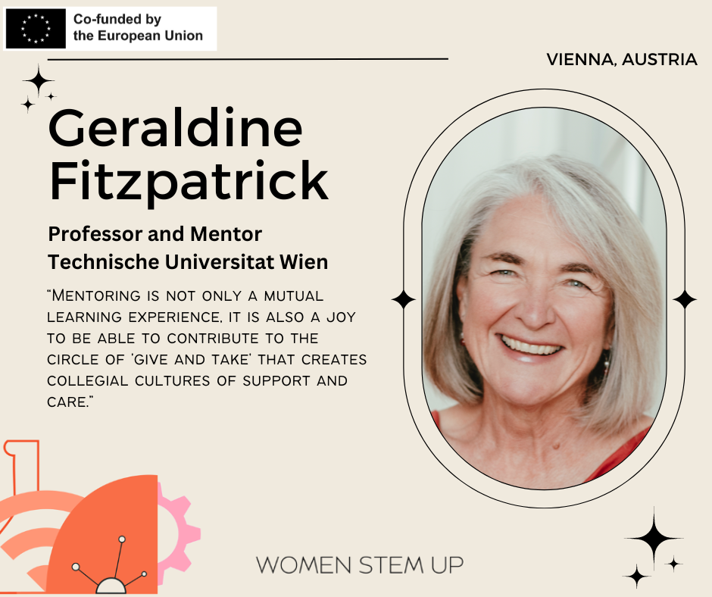
Témoignage,
mentor

Slide 12
Quelles qualités devriez-vous avoir en tant que mentor?
2

Slide 13
À noter !
Le succès du mentorat dépend en grande partie de votre capacité à établir une connexion avec votre mentorée, à la soutenir et à la guider.

Slide 14
Soyez empathique et bienveillant.e. En tant que mentor dans un programme de mentorat destiné à soutenir les femmes dans les domaines STEM, il est essentiel de comprendre les besoins et les défis auxquels elles font face, tout en restant ouvert aux expériences et besoins spécifiques de votre mentorée.
Soyez inclusif.ive. Un langage inclusif est essentiel. Si ce n’est pas encore fait, participez à une formation sur le genre et la diversité afin de mieux comprendre vos propres stéréotypes et biais.
Soyez accessible. Partagez votre expérience personnelle, mais évitez d’en dire trop afin de ne pas détourner l’attention de votre mentorée.
Soyez proactif.ive. Si vous pensez que votre mentorée pourrait bénéficier de certaines tâches ou missions, proposez-lui des exercices en plus des discussions habituelles.
Soyez ouvert.e au partage de vos ressources avec votre mentorée.

Slide 15
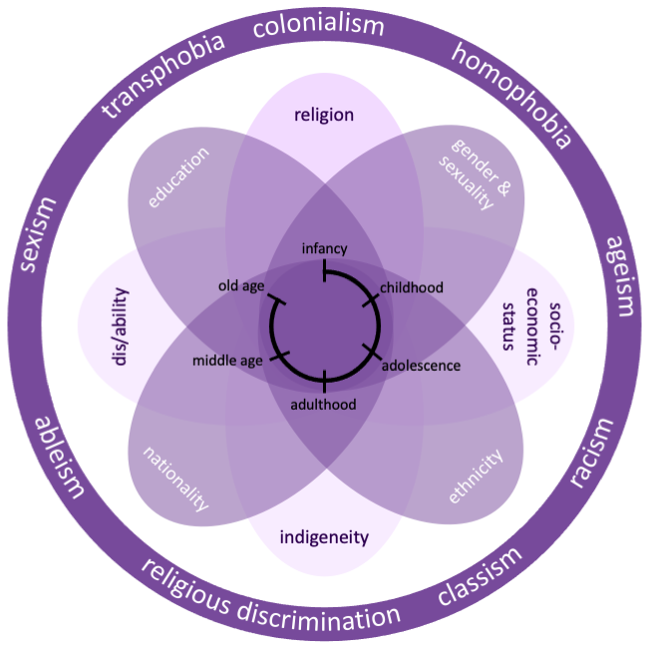
Le plus important : soyez inclusif·ive et ouvert·e d'esprit.
Gardez à l'esprit que l'identité de votre mentorée est complexe, tout comme la vôtre. Le concept d'intersectionnalité, tel qu'illustré dans cette figure, souligne l'idée que les différents segments d'identité sont entrelacés et influencent nos expériences.
Essayez de trouver des aspects dans lesquels vous et votre mentorée êtes similaires.
UN’s Intersectionality Model

Slide 16
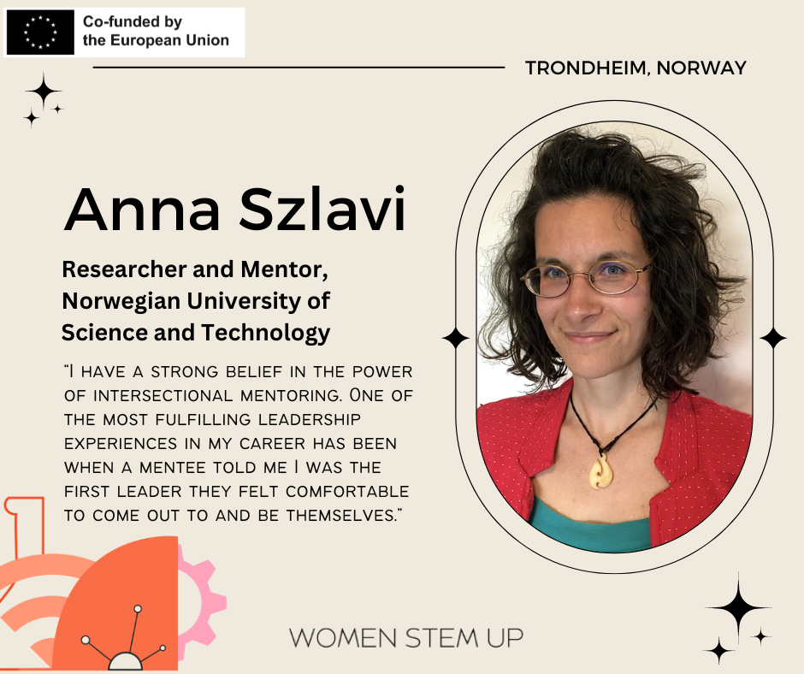
Témoignage,
mentor

Slide 17
Quelles sont les attentes envers vous en tant que mentor dans le cadre du programme de mentorat ?
3

Slide 18
À noter !
De nombreux programmes de mentorat ayant un grand potentiel reçoivent des avis mitigés parce que les attentes n'ont pas été clairement définies au préalable.

Slide 19
Demandez aux organisateurs du programme de mentorat quel est l'objectif et la portée du programme de mentorat spécifique si cela n'est pas clair. Discutez-en avec votre mentorée lors de la première rencontre. Pour vous aider à clarifier leurs objectifs, nous avons créé un accord de mentorat que vous pouvez utiliser avec votre ou vos mentorée.s. Vous pouvez trouver le brouillon téléchargeable ici.
Notez que vous n'êtes pas leur superviseur : il n'est pas nécessaire d'avoir des compétences professionnelles parfaitement adaptées. Il ne s'agit pas de publications conjointes ou d'un projet spécifique.
Commencez toujours par demander à votre mentorée dans quels domaines elle a besoin de soutien, que ce soit pour le développement de son profil, un soutien émotionnel ou des conseils professionnels, et essayez de fournir cela. Le plus souvent, cela se traduira par des conversations de coaching, et parfois des missions spécifiques.
Demandez régulièrement des retours afin de pouvoir ajuster votre approche si nécessaire pour répondre à ses attentes.

Slide 20
Témoignage,
mentor

Slide 21
Comment pouvez-vous tirer le meilleur parti de la correspondance mentor-mentorée ?
4

Slide 22
À noter !
Faire correspondre peut être délicat, et vous n'aurez peut-être pas un contrôle total sur la personne avec laquelle vous serez associé·e. C'est toujours un processus d'apprentissage : profitez-en au maximum, au lieu d'essayer d'être parfait·e.

Slide 23
Le mentorat est une compétence pratique, pas théorique, et elle dépend beaucoup de la personne qui sera votre mentorée.
Bien que les organisateurs du programme de mentorat feront de leur mieux pour optimiser le processus de matching, il se peut que vous ayez l'impression que cela n'a pas abouti à une correspondance idéal.
Il est normal d'être différent·e de votre mentorée ! Cela peut même être bénéfique. Vous n'avez pas besoin d'avoir une expertise professionnelle dans le domaine de votre mentorée. Vous pouvez aussi être différent·e en termes de personnalité ou de certains traits d'identité, mais sachez qu'il y a toujours des moyens de vous relier et de vous connecter. Essayez de trouver ces points communs et d'y répondre avec empathie.
Il est important que vous soyez ouvert·e à apprendre les besoins de votre mentoré·e, tant en ce qui concerne les priorités que les types d'activités.

Slide 24
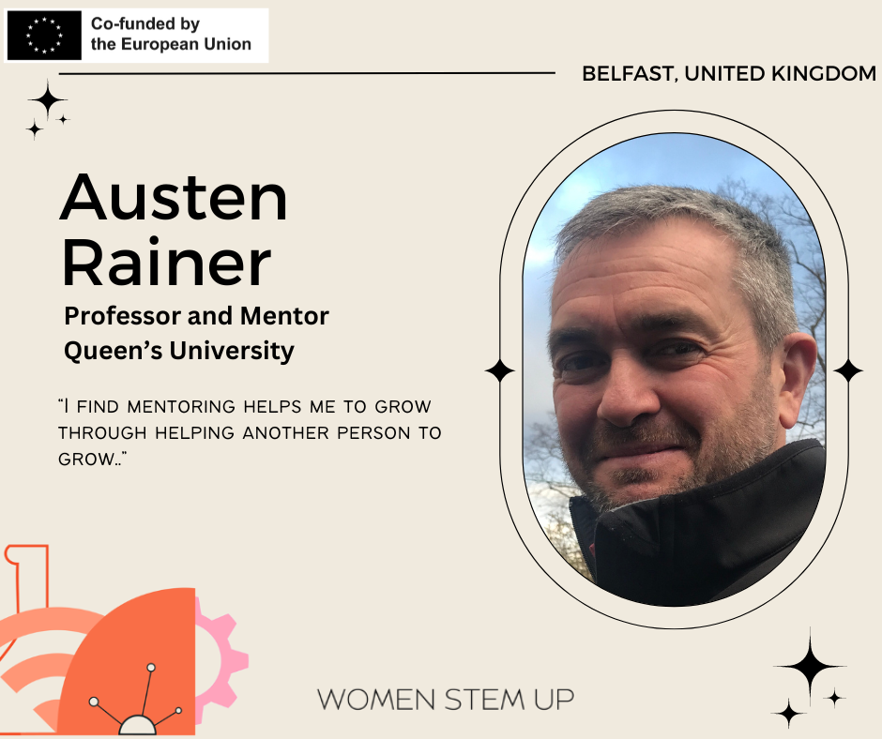
Témoignage,
mentor

Slide 25
Que devez-vous prendre en compte concernant la logistique de l'expérience de mentorat ?
5

Slide 26
À noter !
Le programme de mentorat a une durée définie et généralement une fréquence de réunions suggérée. Néanmoins, vous avez une certaine flexibilité concernant les réunions, en fonction des besoins de votre mentorée et des vôtres.

Slide 27
Les organisateur·ices du programme de mentorat définissent la durée du programme, qui peut varier d’un mois à plusieurs années. Ils/elles déterminent également souvent la fréquence attendue des rencontres/rendez-vous, et parfois même leur durée.
Vous avez normalement une certaine flexibilité. Tout d’abord, soyez réaliste quant à votre disponibilité : à quelle fréquence pouvez-vous vous rencontrer, et quelle est la durée idéale d’une rencontre pour vous ? Il vaut mieux être clair·e à ce sujet dès le début plutôt que de risquer de décevoir la mentorée plus tard. Bien sûr, il est important de respecter le cadre du programme.
Discutez avec la mentorée pour déterminer la fréquence et la durée qui conviendraient le mieux à vous deux. Pour certain·es, une rencontre par mois suffit, tandis que d’autres préfèrent un rythme différent. Une rencontre peut durer entre 20 minutes et une heure.
Il n’y a pas de chiffres « idéaux » : tout dépend de vous et de votre mentorée. Respectez ses besoins et sa disponibilité.

Slide 28
Témoignage,
mentorée

Slide 29
Quels sont les avantages du mentorat individuel vs en groupe ?
6

Slide 30
À noter !
Le mentorat individuel et le mentorat de groupe ont chacun leurs avantages – différentes approches conviennent mieux à différentes personnes. Restez ouvert·e à l’expérimentation.

Slide 31
Le programme de mentorat définit souvent le cadre de vos séances, en précisant s’il s’agit de mentorat individuel, de mentorat de groupe ou d’un mélange des deux.
Gardez à l’esprit que ces deux formats ont leurs avantages. Dans un mentorat individuel, la mentorée bénéficie d’une attention plus personnalisée de la part du mentor, ce qui peut permettre un retour plus adapté à ses besoins. En revanche, dans un cadre collectif, les pair·es peuvent aussi être une source précieuse de soutien et d’information. Assurez-vous d’organiser ces rencontres avec des activités qui favorisent le partage d’expériences entre pair·es.
Si vous accompagnez plusieurs mentorées et que le programme vous laisse une certaine flexibilité, essayez de combiner ces deux approches. Chaque personne est différente et ses besoins le sont aussi. Vous pouvez être plus à l’aise avec un format en particulier, mais essayez avant tout de privilégier l’intérêt de vos mentorées et d’expérimenter ce qui fonctionne le mieux pour elles individuellement.

Slide 32
Témoignage,
mentorée

Slide 33
Quels sont les avantages du mentorat en ligne vs en présentiel ?
7

Slide 34
À noter !
Le mentorat en ligne et le mentorat en présentiel ont chacun leurs avantages. Être physiquement présent·e est généralement plus efficace, mais les solutions en ligne ou hybrides permettent de dépasser les barrières géographiques.

Slide 35
Le programme de mentorat définit souvent le cadre de vos séances en précisant s’il s’agit de mentorat en présentiel, en ligne ou d’un format hybride.
En général, le fait que le mentor et la mentorée soient dans le même espace apporte une valeur ajoutée, car cela peut renforcer leur lien, solidifier leur connexion et améliorer l’efficacité perçue du mentorat.
Cependant, lorsque la COVID a contraint les programmes de mentorat à passer en ligne, cela a également ouvert de nouvelles opportunités. Grâce à l’e-mentorat, des personnes éloignées géographiquement peuvent apprendre les unes des autres, ce qui permet d’élargir les perspectives. Si vous optez pour l’e-mentorat, veillez à accorder du temps supplémentaire pour créer un lien personnel.

Slide 36
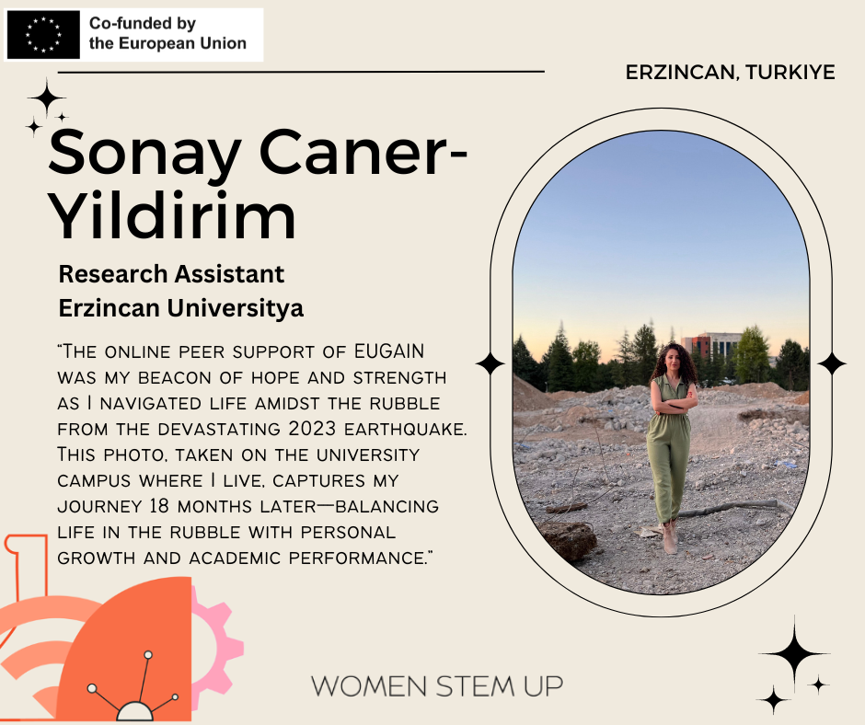
Témoignage,
mentorée

Slide 37
Quels sont vos avantages en tant que mentor ?
8

Slide 38
À noter !
« Celles et ceux qui sont de bon·nes mentor·es en retirent infiniment plus que ce qu’ils/elles y investissent. »
Nature 447, 791-797 (14 juin 2007) | doi:10.1038/447791a

Slide 39
Être mentor peut être une expérience à la fois enrichissante et inspirante.
Le mentorat n’est pas un processus à sens unique : autant votre mentorée apprend de vous, autant vous pouvez apprendre d’elle. Le processus de réflexion qu’implique le mentorat vous permet souvent d’en apprendre le plus sur vous-même.
Gardez à l’esprit qu’en tant que mentor, vous êtes perçu·e comme un modèle. C’est une grande responsabilité, mais aussi une prise de conscience valorisante.
Au-delà de l’introspection et de l’inspiration, le mentorat peut vous aider à grandir professionnellement de nombreuses façons, notamment en développant vos compétences en leadership, en coaching et en communication.

Slide 40
Témoignage,
mentor

Slide 41
Mentor’s Toolkit - Ressources complémentaires
Ce programme de formation vous a offert un aperçu essentiel. Si vous souhaitez approfondir vos connaissances ou si vous vous sentez bloqué·e à tout moment, voici quelques ressources complémentaires que nous vous recommandons :
Plus de ressources sur le mentorat sur le site web de notre projet
Histoires inspirantes et de leadership sur le site web de notre projet
Pour en savoir plus sur le mentorat au niveau universitaire : EUGAIN booklet (D6)
Pour en savoir plus sur le mentorat aux niveaux master et doctorat : EUGAIN booklet (D3)
Vidéos sur les parcours professionnels sur CareerGirls - Role Models, Why Choose IT? - Role Models
Vidéos pédagogiques sur le mentorat sur LinkedIn Learning.

Slide 42
Ce guide a été élaboré sur la base de recherches scientifiques comprenant des revues systématiques de la littérature et des entretiens en groupes de discussion, ainsi que des pratiques de mentorat des partenaires, dans le cadre du projet Erasmus+ Women STEM Up. Consultez les références dans les diapositives suivantes.

Slide 43
Références
Oates, Briony J. (2005). Researching information systems and computing. Sage.
Shah, Aarti. (2017). ”What is Mentoring?”. The American Statistician.
Reid, Jackie, Erica Smith, Nansiri Iamsuk, Jennifer Miller. (2016). ”Balancing the Equation: Mentoring First-Year Female STEM Students at a Regional University”. International Journal of Innovation in Science and Mathematics Education.
Alhadlaq, Aseel, Ahmed Kharrufa, Patrick Olivier. (2019). ”Exploring e-mentoring: co-designing & un-platforming”. Behaviour & Information Technology.
Trinkenreich, Bianca, Ricardo Britto, Marco A. Gerosa, Igor Steinmacher. (2022). ”An Empirical Investigation on the Challenges Faced by Women in the Software Industry: A Case Study”. Software Engineering in Society.
Weng, Judy, Christian Murphy. (2018). ”Bridging the Diversity Gap in Computer Science with a Course on Open Source Software”. Research on Equity and Sustained Participation in Engineering, Computing and Technology.
Wang, Sujing, Stefan Andrei, Otilia Urbina, Dorothy A. Sisk. (2019). ”A Coding/Programming Academy for 6th-Grade Females to Increase Knowledge and Interest in Computer Science”. Frontiers in Education Conference.
Rhodes, Jean, Sarah R. Lowe, Leon Litchfield, Kathy Walsh-Samp. (2007). ”The role of gender in youth mentoring relationship formation and duration”. Journal of Vocational Behavior.
Stoeger, Heidrun, Xiaoju Duan, Sigrun Schirner, Teresa Greindl, Albert Ziegler. (2013). ”The effectiveness of a one-year online mentoring program for girls in STEM”. Computers & Education.
United Nations. Achieve gender equality and empower all women and girls. Retrieved from https://sdgs.un.org/goals/goal5#overview
Kitchenham, B. (2004). Procedures for Performing Systematic Reviews. Keele University Technical Report TR/SE-0401.
Paton-Romero, J. D., Block, S., Ayala, C., Jaccheri, L. (2023). Gender Equality in Information Technology Processes: A Systematic Mapping Study. Lecture Notes in Networks and Systems.

Slide 44
Nielsen, M. W., Alegria, S., Borjeson, L., Etzkowiz, H., Falk-Krzesinski, H. J., Joshi, A., Leahey, E., Smith-Doerr, L., Woolley, A. W., Schiebinger, L. (2017). Gender diversity leads to better science. Proceedings of the National Academy of Sciences of the United States of America.
Gonzalez-Rogado, A.-B., Garcıa-Holgado, A., Gracıa-Penalvo, F. J. (2021). Mentoring for future female engineers: pilot at the Higher Polytechnic School of Zamora. In XI International Conference on Virtual Campus (JICV).
Ramalho, J. (2014). Mentoring in the workplace. Industrial and Commercial Training.
Khare, R., Sahai, E., Pramanick, I. (2013). Remote Mentoring Young Females in STEM through MAGIC.
Clarke-Midura, J., Allan, V., Close, K. (2016). Investigating the Role of Being a Mentor as a Way of Increasing Interest in CS. In The 47th ACM Technical Symposium on Computer Science Education.
Serrano Anazco, M. I., Zurn-Birkhimer, S. (2022). Adapting to an unexpected hybrid campus: e-mentored female engineering students’ intrinsic motivation, sense of belonging, and perception of campus climate. In CoNECD (Collaborative Network for Engineering & Computing Diversity).
McLean, M., Harlow, D., Susko, T., Bianchini, J. (2017). Dancing Robots: A Collaboration Between Elementary School and University Engineering Students. In Proceedings of the 7th Annual Conference on Creativity and Fabrication in Education.
Garcıa-Holgado, A., Segarra-Morales, S., Gonzalez-Rogado, A.-B., Garcıa-Penalvo, F. J. (2022). Definition and Implementation of W-STEM Mentoring Network. In XIV Congress of Latin American Women in Computing 2022.
Yang, M., Tiwari, B., Gutam, R., Ma, E., Zhang, S., Muthukumar, V. (2022). Engaging Girls in Learning Engineering through Building Ubiquitous Intelligent Systems. In 2022 IEEE International Conference on Teaching, Assessment and Learning for Engineering (TALE).
Finzel, B., Deininger, H., Schmid, U. (2018). From Beliefs to Intention: Mentoring as an Approach to Motivate Female High School Students to Enrol in Computer Science Studies. In GenderIT ’18: Proceedings of the 4th Conference on Gender & IT.

Slide 45
Atwood, S. A., McCann, R., Armstrong, A., Mattes, B. S. (2018). Social Enterprise Model for a Multi-Institutional Mentoring Network for Women in STEM. In 2018 CoNECD - The Collaborative Network for Engineering and Computing Diversity Conference.
Donovan, J. (1990). The concept and role of mentor. Nurse Education Today.
Crenshaw, K. (1989). “Demarginalizing the Intersection of Race and Sex: A (Black) Feminist Critique of Antidiscrimination Doctrine, Feminist Theory and Antiracist Policies”. In University of Chicago Legal Forum, Vol. 1989, No. 1, pp. 139–167.
Szlavi, A., Hansen, M.F., Husnes, S.H., Conte, T.U. (2023). “Intersectionality in Computer Science: A Systematic Literature Review”. In Association for Computing Machinery, IEEE/ACM 4th Workshop on Gender Equity, Diversity, and Inclusion in Software Engineering (GE@ICSE).
Szlavi, A., Hansen, M.F., Husnes, S.H., Conte, T.U., Jaccheri, L. (2024) “Designing for Intersectional Inclusion in Computing”. In Universal Access in Human-Computer Interaction, Springer, pp. 122–142
Vorvoreanu, M., Zhang, L., Huang, Y.-H., Hilderbrand, C., Steine-Hanson, Z., Burnett, M. (2019). From Gender Biases to Gender-Inclusive Design: An Empirical Investigation. In CHI ’19: Proceedings of the 2019 CHI Conference on Human Factors in Computing Systems.

Slide 46
Avertissement
Les informations et opinions présentées dans cette publication sont celles de l’auteur(s) et ne reflètent pas nécessairement l’opinion officielle de la Commission européenne. La Commission ne garantit pas l’exactitude des données incluses dans cette étude. Ni la Commission ni toute personne agissant en son nom ne peuvent être tenues responsables de l’utilisation qui pourrait être faite des informations contenues dans ce document.

